Slide 1

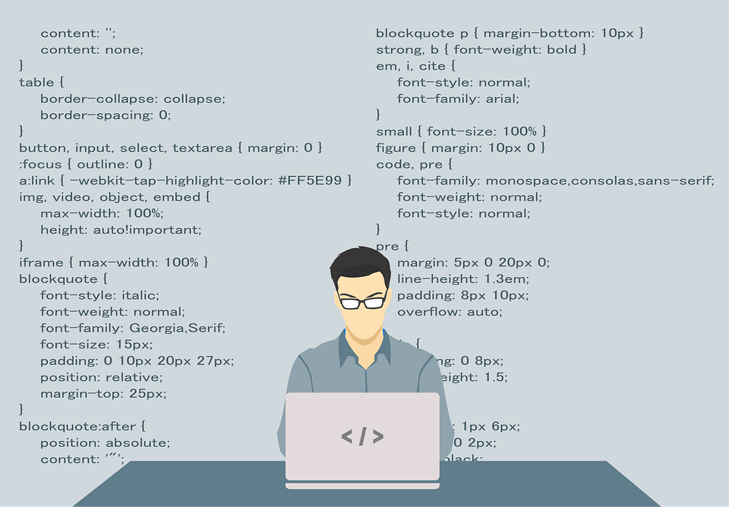
Игра „Стани богат“ на Java
Изготвили: Александра Балева, Благой Коюв, Лазар Тодоров, Никола Пелтеков

Slide 2

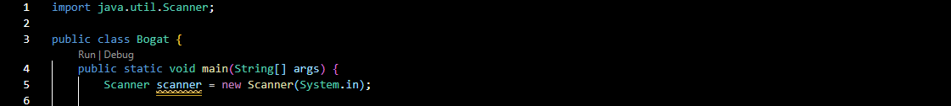
🎯 Цел на проекта:
Да се създаде конзолна игра, базирана на популярното шоу „Стани богат“, в която играчът отговаря на въпроси с избор от четири отговора.

Slide 3

⚙️ Логика на програмата
Зареждат се всички въпроси и верните отговори.
За всеки въпрос:
Извежда се текстът на въпроса.
Играчът въвежда A, B, C или D.Програмата проверява дали е правилно.
При грешен отговор играта приключва.
Извежда се крайната спечелена сума.

Slide 4

💻 Използвани технологии
JavaScanner за вход от потребителя
Масиви за:въпроси, верни отговори, суми на печалбите

Slide 5
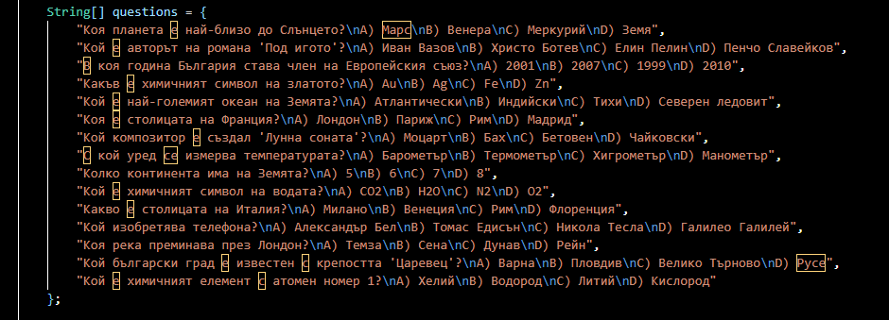


Slide 6
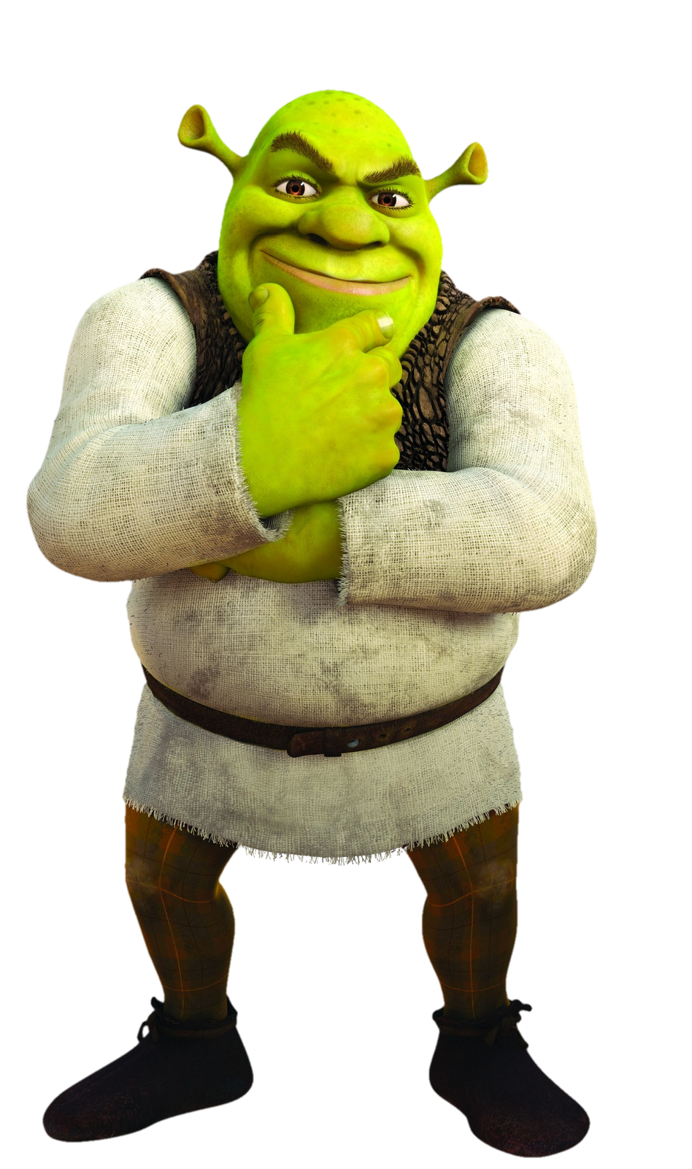
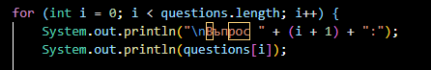
Цикълът:
позволява: последователно задаване на въпросите,едновременно използване на трите масива,контрол върху това кога играта приключва.

Slide 7
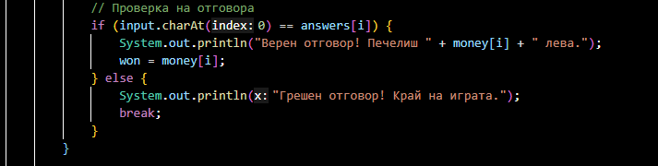
Условни оператори
Те проверяват:
дали отговорът е валиден,
дали е правилен,
дали играта трябва да приключи.
Това е основната логика, която контролира хода на играта.

Slide 8

Функционалности
Показване на поредица от 15 въпроса.
Четири възможни отговора за всеки въпрос (A, B, C, D).
Проверка за валидност на въведените отговори.
Проверка дали отговорът е правилен.
Нарастваща парична печалба за всеки верен отговор.
Край на играта при първи грешен отговор.
Извеждане на крайната печалба.

Slide 9

Предимства на проекта
Лесен и разбираем код.
Подходящ за начинаещи в Java.
Демонстрира работа с масиви, цикли, вход/изход и условни оператори.
Показва уменията на Александра, Благой, НиколА И Лазар {Екипа на готините}

Slide 10


Проектът „Стани богат“ е отличен пример за създаване на интерактивна конзолна игра на Java. Той развива умения за работа с данни, логически проверки и потребителски вход, като същевременно е забавен и лесно надграждаем.

Slide 11
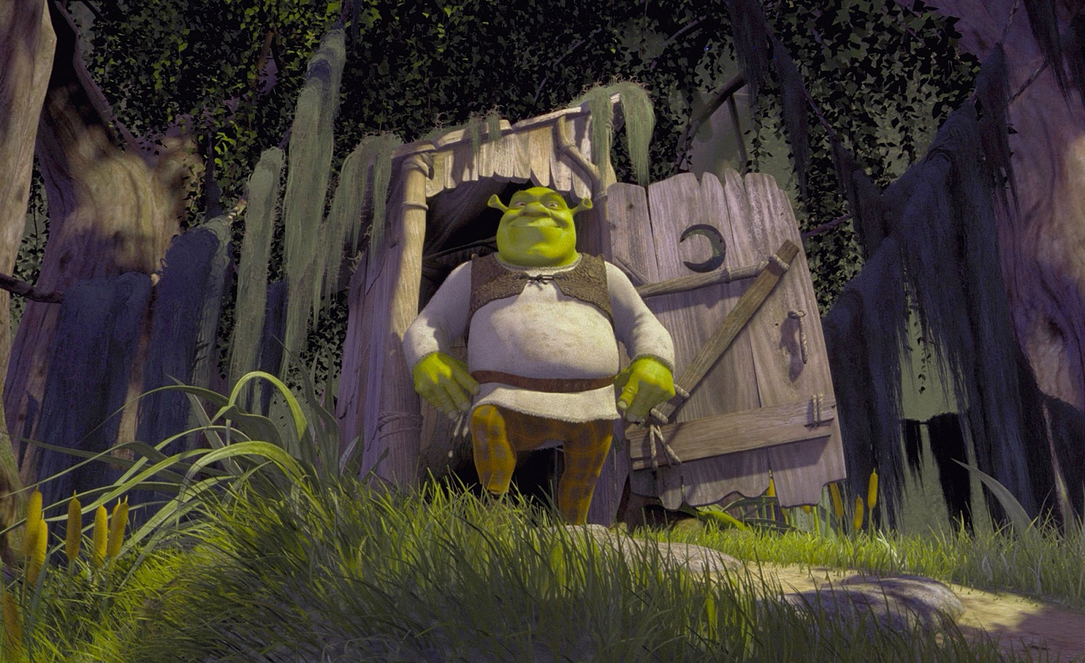

Slide 12

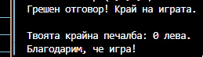
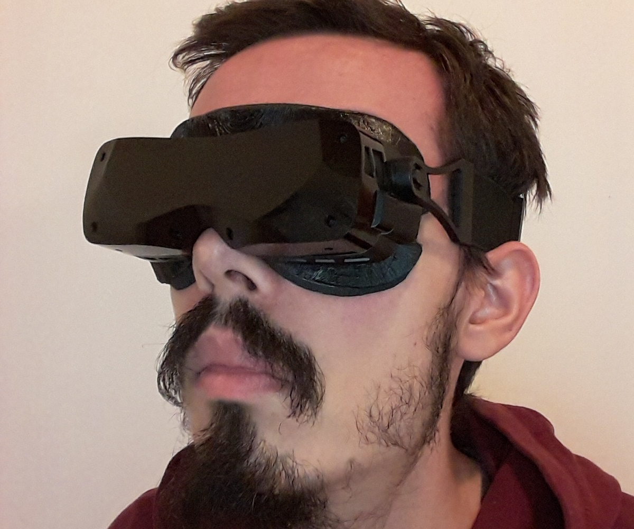
Благодарим за вниманието!!!

